Slide 1
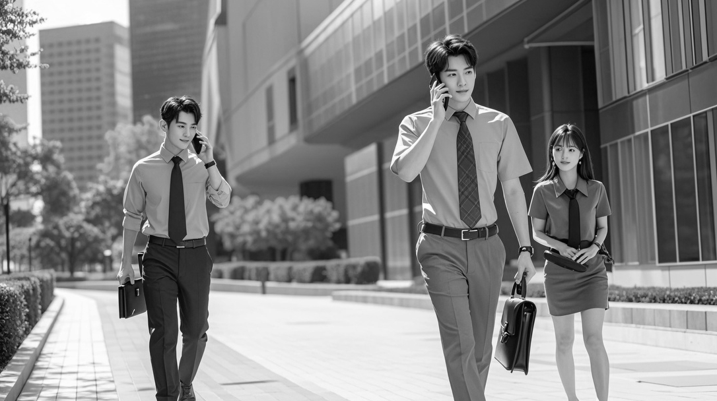
榫卯结构：古代智慧与现代应用
PowerPoint Design
主讲人：AiPPT
时间：20XX
202X

Slide 2

榫卯结构的历史沿革
01
榫卯结构的类型与应用
02
目录
榫卯结构的力学性能
03
CONTENTS
榫卯结构的现代应用与挑战
04
榫卯结构的文化价值与传承
05

Slide 3
01
PART
榫卯结构的历史沿革
202X

Slide 4
榫卯结构的起源与发展
春秋战国时期的初步应用
唐宋时期的技术成熟
明清时期的工艺巅峰
唐代时期，榫卯结构的应用更加讲究，结合方式牢固，形式多样，如上下贯通、穿插搭接等，体现了唐代木结构技术的成熟。
明清时期，榫卯结构达到顶峰，结构种类繁多，构件之间稳定强度高，展现了中国古代匠人的智慧和精湛的工艺水平。
榫卯结构在春秋战国时期开始被应用于家具制作，银锭榫、燕尾榫等形式已经出现，标志着木结构连接技术的重要进步。

Slide 5
02
PART
榫卯结构的类型与应用
202X

Slide 6
榫卯结构的主要类型
面与面的接合
01
榫卯结构中的面与面接合，如槽口榫、企口榫等，主要用于木材的拼接，提供了结构的稳定性和强度。
点的结构方法
02
点结构方法，如格肩榫、双榫等，主要用于横竖材的丁字结合，成角结合，交叉结合，增强了结构的连接强度。
组合构件的连接方法
03
组合构件的连接方法，如托角榫、长短榫等，用于三个或以上构件的相互连结，展现了榫卯结构的复杂性和多样性。

Slide 7
03
PART
榫卯结构的力学性能
202X

Slide 8
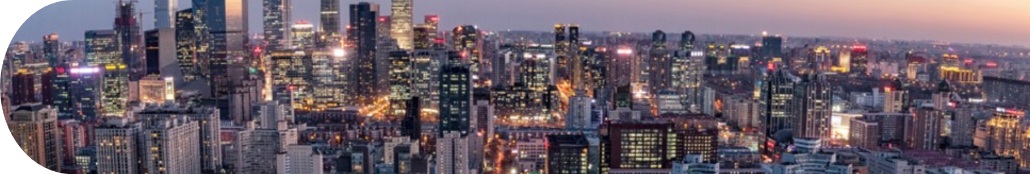
榫卯结构的稳定性分析
01
02
03
木材的弹性特性
结构的重心调整
榫卯节点的力学特点
由于木材本身的弹性特性，榫卯结构在地震等外力作用下能够允许一定程度的变形，达到缓冲减震的效果。
通过柱子的生起、侧脚等技法，榫卯结构能够降低建筑的重心，并使整体结构重心向内倾斜，增强了结构的稳定性。
榫卯节点的力学特点包括半刚性连接特性，能够承受荷载并允许一定程度的变形，有效减轻地震能量对结构的破坏。

Slide 9
04
PART
榫卯结构的现代应用与挑战
202X

Slide 10


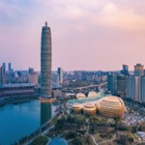
榫卯结构在现代设计中的应用
现代木结构建筑的创新
榫卯结构在玩具设计中的运用
榫卯结构面临的现代化挑战
现代木结构建筑中，榫卯结构的创新应用，如苏黎世大楼的案例，展示了榫卯结构与现代建筑技术的结合。
榫卯结构与玩具设计的结合，如鲁班锁，不仅提高了玩具的趣味性，还具有一定的益智功能，锻炼儿童的认知思考能力。
榫卯结构在现代化生产中面临的挑战，如加工复杂性、生产效率低等问题，需要通过技术创新和工艺改进来解决。

Slide 11
05
PART
榫卯结构的文化价值与传承
202X

Slide 12
榫卯结构的文化象征意义
榫卯结构的文化内涵
榫卯结构的教育意义
榫卯结构的国际传播
榫卯结构不仅是木结构技术，更是中华文化的重要组成部分，蕴含了中国古代匠人的智慧和审美情趣。
在中小学开展传统文化课程，将榫卯融入校本课程，增进学生对传统文化的了解，激发兴趣，推动榫卯结构的继承和发展。
榫卯结构作为中华文化的代表之一，走出国门，应用于国外的建筑，如苏黎世的东方式建筑，展示了中华文化的魅力和影响力。

Slide 13
谢谢大家
PowerPoint Design
主讲人：AiPPT
时间：20XX
202X

